Slide 1
Lambda calculus 2
Štruktúra prednášok:
úvod do syntaxe (gramatika + konvencie)
sémantika (redukčné pravidlá)
programovací jazyk nad λ-kalkulom
domáca úloha: interpreter λ-kalkulu, ...
- opakované aplikovanie β-redukcie
Dnes: (alternatíva: https://en.wikipedia.org/wiki/Lambda_calculus)
vlastnosti β-redukcie
rekurzia a pevný bod
de Bruijn indexy (miesto mien premenných)

Slide 2
Rekapitulácia β-redukcia – substitúcia
(λ x.B) E ->_{β} B[x:E]
λx.λy.(x y)
(λ x (λ y (x y) )) (x y) ->_{β}
(λ y (x y) ))[x:(x y)] ->_{β}ZLE (λ y ((x y) y)))
(λ y (x y) ))[x:(x y)] ->_{β} DOBRE
(λ w (x w) ))[x:(x y)] ->_{β}
(λ w ((x y) w) ))
(λy.B)[x:M] = λ z.(B[y:z][x:M])
ak x∈Free(B) && y∈Free(M)

Slide 3
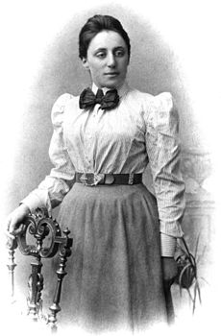
Terminácia – Noetherovská
Emmy
Noether
výpočet = opakované aplikácie β-redukcie nemusia skončiť
jediná šanca, aby výpočtový model λ-kalkul mohol byť ekvivalentný Turingovmu stroju, a nie konečnému automatu – veľmi vágne a nepresne
nekonečná sekvencia
  Ω ->_{β} Ω ->_{β} Ω ->_{β} …
neobmedzene puchnúca sekvencia
  ω₃ ω₃ ->_{β} ω₃ ω₃ ω₃ ->_{β} ω₃ ω₃ ω₃ ω₃
  ω= λx.xx = λx.(x x)
  Ω = ωω

Slide 4
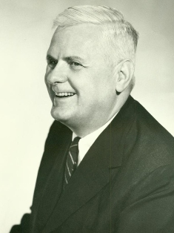
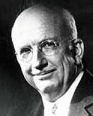
Konfluencia-Church-Roser jednoznačnosť - problém Janka a Marienky
normálna forma (vzhľadom na β-redukciu) je, keď sa už β-redukcia nedá použiť
či existujú dve rôzne normálne formy (vzhľadom na β-redukciu) ?
nejednoznačný “výsledok” pre dva rôzne výpočty (K=λxy.x, I=λx.x, Ω=ωω )
  KIΩ ->_{β} I ale aj
  KIΩ ->_{β} KIΩ ->_{β} KIΩ ->_{β …}
*
*

Slide 5
Syntaktická analýza λ-termu (bolo na cvičení ?)
Pri práci s vašim interpretrom vám (ne)bude chýbať:
vstup λ termu – funkcia fromString :: String -> LExp, ktorá vám vytvorí vnútornú reprezentáciu z textového reťazca, príklad:
parser “\x.xx” = (LAMBDA “x” (LExp (ID “x”), (ID “x”)))
takejto funkcii sa hovorí syntaktický analyzátor a musíte sa vysporiadať s problémom, keď je vstupný reťazec nekorektný
použili sme “techniku” rekurzívneho zostupu (Recursive descent), ale o analyzátoroch-parseroch v tejto prednáške bude reč neskôr
rekurzívny zostup je vhodný len pre isté gramatiky jazykov
výstup λ termu – funkcia show :: LExp -> String, ktorá vám vytvorí textovú (čitateľnú) reprezentáciu pre λ term.

Slide 6
Fold na termoch
(bolo na cvičení ?)
čo by Vás mohlo inšpirovať
foldLambda lambda var apl con cn lterm
| lterm == (LAMBDA str exp) =
lambda str (foldLambda lambda var apl con cn exp)
| lterm == (VAR str) = var str
| lterm == (APP exp1 exp2) =
apl (foldLambda lambda var apl con cn exp1)
(foldLambda lambda var apl con cn exp2)
| lterm == (CON str) = con str
| lterm == (CN int) = cn int
vars = foldLambda (\x y->y) (\x->[x]) (++) (\_->[]) (\_->[])
show :: LExp -> String
show = foldLambda (\x y->"(\\"++x++"->"++y++")")
(\x->x) (\x->\y-> "("++x++" "++y++")" ) (\x->x) (\x->x)

Slide 7
Fold na termoch
(bolo na cvičení ?)
čo by Vás mohlo inšpirovať
foldLambda fcie@(lambda,var,apl,con,cn) lterm
| lterm == (LAMBDA str exp) = lambda str (foldLambda fcie exp)
| lterm == (VAR str) = var str
| lterm == (APP exp1 exp2) = apl (foldLambda fcie exp1)
(foldLambda fcie exp2)
| lterm == (CON str) = con str
| lterm == (CN int) = cn int
vars = foldLambda ((\x y->y),(\x->[x]),(++),(\_->[]),(\_->[]))
show :: LExp -> String
show = foldLambda ((\x y->"(\\"++x++"->"++y++")"),
(\x->x),(\x->\y-> "("++x++" "++y++")"),(\x->x),(\x->x))

Slide 8
η-redukcia
β-redukcia: (λx.B) E ->_{β} B[x:E]
η-redukcia: λ x (B x) ->_{η} B ak x ∉ Free(B)
Príklad: λx (f x) ->_{η} x, resp. v úvode minulej prednášky bolo
let length = λys.(if (null xs) 0 ((+) 1 (length (tail ys)))) in (length …
anti_{η} <-
let length = (λf.λys.(if (null xs) 0 ((+) 1 (f (tail ys)))) ) length in (length …
podmienka je podstatná, lebo ak napr. B=x, teda x∈Free(B), λx.(x x)->_{η}x

Slide 9
β a η-redukcia
→_{βη} je uzáver →_{β} U →_{η} vzhľadom na pod-termy, čo znamená:
matematická definícia:
  ak M →_{β} N alebo M →_{η} N, potom M →_{βη} N,
  ak M →_{βη} N, potom (P M) →_{βη} (P N) aj (M Q) →_{βη} (N Q),
  ak M →_{βη} N, potom λx.M →_{βη} λx.N.
Ako to chápe informatik:
  rekurzívne prejdi celý λ-term
  aplikuj →_{β} resp. →_{η} kde sa len dá
Otázku, ktorú by si mal položiť:
  v akom poradí, preorder, inorder, ...
  a záleží na poradí ?

Slide 10
Vlastnosti β-redukcie
  ω= λx.xx
  Ω = ωω
  ω₃ = λx.xxx
existuje nekonečná sekvencia
  Ω →_{β} Ω →_{β} Ω →_{β} …
existuje neobmedzene puchnúca sekvencia
  ω₃ ω₃ →_{β} ω₃ ω₃ ω₃ →_{β} ω₃ ω₃ ω₃ ω₃
nejednoznačný výsledok – existuje term s konečným a nekonečným odvodením
  KIΩ →_{β} I ale aj
  KIΩ →_{β} KIΩ →_{β} KIΩ →_{β …}
  KI(ω₃ ω₃) →_{β} KI (ω₃ ω₃ ω₃) →_{β} KI (ω₃ ω₃ ω₃ ω₃) →_{β …}
  →_{β} →_{β}
ω₃ ω₃
ω₃ ω₃ ω₃
K
I
K
K
ω₃ ω₃ ω₃ ω₃
I
I

Slide 11
Stratégia redukcie
(na výbere záleží)
βη-redex
je podterm λ-termu, ktorý môžeme prepísať β alebo η redukciou
normálna forma λ-termu nemá redex
reducibilný λ-term nie je v normálnej forme
Stratégia redukcie μ je čiastočné zobrazenie λ-termov, že M →_{βη} μ(M)
μ výpočet je postupnosť M, μ(M), …, μ^{i}(M), … a môže byť (ne)konečná
trochu moc teoretické
ako vyzerá prax ?

Slide 12
Najznámejšie stratégie
leftmost-innermost – najľavejší redex neobsahuje iný redex
  (λx.((λy.y) x)) (λz.z) →_{β} (λx.x) (λz.z) →_{β} (λz.z)
  hint: (λy.y) x →_{β} x
  redex redukovaný stratégiou je podčiarknutý
leftmost-outermost – najľavejší redex neobsiahnutý v inom redexe
  (λx.((λy.y) x)) (λz.z) → _{β} ((λy.y) (λz.z)) → _{β} (λz.z)
  hint: (λx.((λy.y) x)) (λz.z) → _{β} ((λy.y) x)[x:λz.z] = ((λy.y) (λz.z))
leftmost stratégia – vyhodnotí funkciu skôr ako argumenty
(λx.x)(λy.((λz.z) y)) →_{β} (λy.((λz.z) y)) →_{β} (λy.y)
rightmost stratégia – vyhodnotí argumenty skôr ako funkciu
(λx.x)(λy.((λz.z) y)) →_{β} (λx.x)(λy.y) →_{β} (λy.y)

Slide 13
Ako to programujeme
Extrémne drahé riešenie (prečo) ?
nf :: LExp -> LExp -- test na normálnu formu
nf t = if t == t’ then t else nf t’ where t’=oneStep_{β} t
-----------------------------------------------------
oneStep_{β} (APP (LAMBDA x m) n) = substitute m x n
oneStep_{β} (APP m n) = if m == m’ then
(APP m (oneStep_{β} n))
else
(APP m’ n)
where m’ = oneStep_{β} m
oneStep_{β} (LAMBDA x m) = (LAMBDA x (oneStep_{β} m))
je to innermost či outermost ? Ako vyzerá to druhé ??
((λx.M)N)
(M N)
(λx.M)

Slide 14
Stratégie β-redukcie
Normalizujúca stratégia je taká, ktorá nájde normálnu formu, ak existuje
leftmost-innermost (nie je normalizujúca stratégia)
  argumenty funkcie sú zredukované skôr ako telo funkcie
  KIΩ ->_{β} KIΩ ->_{β} KIΩ ->_{β …} zacyklí sa pri leftmost-innermost
  (λx.x x) (λx.x y) ->_{β} (λx.x x)y ->_{β} (y y)
leftmost-outermost (je normalizujúca stratégia, toto nie dôkaz !!!)
  ak je možné dosadiť argumenty do tela funkcie, urobí sa tak ešte pred ich vyhodnotením, ale tým aj kopíruje redexy ☹
  KIΩ ->_{β} I
  (λx.x x) (λx.x y) ->_{β} (λx.x y) (λx.x y) ->_{β} y (λx.x y) ->_{β} y y
  Call by need (lazy)
    pri aplikácii funkcie sa do jej tela nedosadzuje argument, ale pointer na hodnotu argumentu, ktorý sa časom vyhodnotí

Slide 15
Churchove čísla
0 := λf.λx.x
1 := λf.λx.f x
2 := λf.λx.f (f x)
…
n := λf.λx.f^{n} x
succ := λn.λf.λx.(f (n f x))= f(f^{n} x)
plus := λm.λn.λf.λx. m f (n f x)
definujte mult
  mult := λm.λn.λf.λx. n (m f) x
  lebo (m f) = λx.(f^{m} x), potom (n (m f)) = λx.((f^{m})^{n} x) = λx.(f^{m*n} x)
definujte m^{n}
  exp := λm.λn. n m
  exp m n f = n m f = ((n m) f) = (m^{n} f)
  exp m n f x = (m^{n} f) x = f ^{(m^n)} x
definujte n-1 (na rozmýšľanie)

Slide 16
Churchove čísla
(pomalšie)
0 := λf.λx.x
1 := λf.λx.f x
2 := λf.λx.f (f x)
…
n := λf.λx.f^{n} x
succ := λn.λf.λx.(f (n f x))
plus := λm.λn.λf.λx. ((m f) (n f x))
(succ 2 ) = (λn.λf.λx.(f (n f x)) λf.λx.f (f x) ) = λf.λx.f((λf’.λx’.f’ (f’ x’) ) f x) = λf.λx.(f (f (f x))) = 3
((plus 2 ) 2 ) = ((λm.λn.λf.λx. (m f) (n f x) 2 ) 2 ) =
((λn.λf.λx. (2 f) (n f x)) 2 ) =
(λf.λx. (2 f) (2 f x)) =
(λf.λx. ((λf’.λx’.f’ (f’ x’)) f) (2 f x)) =
(λf.λx. (λx’.f (f x’)) (2 f x)) =
(λf.λx. (f (f (2 f x)))) =
(λf.λx. (f (f (λf.λx.f (f x) f x)))) = (λf.λx. (f (f (f (f x))))) =4

Slide 17
Testovanie domácej úlohy
n (+1) 0 = n
n f x = f^{n} x
Potrebujeme prirodzené čísla, použijeme konštrukciu podľa A.Churcha:
0 := λf.λx.x
1 := λf.λx.f x
2 := λf.λx.f (f x)
succ := λn.λf.λx.f (n f x) = λn.λf.λx.(f ((n f) x))
plus := λm.λn.λf.λx. m f (n f x) = λm.λn.λf.λx. ((m f) ((n f) x))
-- idea: f^{m}(f^{n} x) = f^{m+n} x
Zadáme tieto dve konštrukcie:
zero = (LAMBDA "f" (LAMBDA "x" (ID "x")))
succ = (LAMBDA "n" (LAMBDA "f" (LAMBDA "x"
(APP (ID "f") (APP (APP (ID "n") (ID "f")) (ID "x"))))))
potom vypočítame:
one = (APP succ zero)= LAMBDA "f" (LAMBDA "x" (APP (ID "f") (ID "x")))
two = (APP succ one) = LAMBDA "f" (LAMBDA "x" (APP (ID "f") (APP (ID "f") (ID "x"))))
three = (APP succ two)
= LAMBDA "f" (LAMBDA "x" (APP (ID "f") (APP (ID "f") (APP (ID "f") (ID "x")))))

Slide 18
Logika a predikáty
TRUE := λx.λy. x := λxy.x = K (vráti 1.argument)
FALSE := λx.λy. y := λxy.y (vráti 2.argument)
AND := λx.λy. ((x y) FALSE) := λxy.x y FALSE
AND x y = ((x y) FALSE)
OR := λx.λy. ((x TRUE) y) := λxy.x TRUE y
OR x y = x TRUE y
NOT := λx. x FALSE TRUE
IFTHENELSE := λc.λx.λy.(c x y)
Príklad:
AND TRUE FALSE
≡ (λ x y. x y FALSE) TRUE FALSE →_{β} TRUE FALSE FALSE
≡ (λ x y. x) FALSE FALSE →_{β} FALSE
definujte XOR

Slide 19
Kartézsky súčin typov (pár)
PAIR := λx.λy.(λc. c x y) := λxyc. c x y PAIR A B = (λc. ((c A) B))
LEFT := λx.(x TRUE)
RIGHT := λx.(x FALSE)
LEFT (PAIR A B) ≡
  LEFT ((λxyc. c x y) A B) →_{β}
  LEFT (λc. c A B) →_{β}
  (λx.x TRUE) (λc. c A B) →_{β}
  (λc. c A B) (λxy.x) →_{β}
  ((λxy.x) A B) →_{β} A
Konštrukcia n-tice nás oprávňuje písať n-árne funkcie, t.j. funkcie, ktorých argumentom je n-tica – tzv. currying, na počesť pána Haskell Curry:
curry :: ((a,b) -> c) -> a -> b -> c
uncurry :: (a -> b -> c) -> (a,b) -> c
λ(x,y).M vs. (λx.λy.M) λ(x,y).M -> λp. (λx.λy.M) (LEFT p) (RIGHT p)
TRUE := λx.λy.x := λxy.x
FALSE := λx.λy.y := λxy.y
definujte 3-ticu.

Slide 20
Bolo kedysi
dvojica a b = pair
where pair f = f a b
prvy p = p (\ a-> \b -> a)
druhy p = p (\ a-> \b -> b)
def cons(a, b):
def pair(f):
return f(a, b)
return pair
def head(p):
return p(lambda a,b :a)
def tail(p):
return p(lambda a,b:b)
print(head(cons(4,5)))
print(tail(cons(4,5)))
def pair(a,b):
return lambda f: f(a,b)
def fst(p):
return p(lambda a,b: a)
def snd(p):
return p(lambda a,b: a)
print(fst(pair(4,5)))

Slide 21
Otázka z interview a ako na ňu
Všetko, čo by ste chceli vediet o Haskelli, ale báli ste sa spýtať
  Haskell:
  dvojica a b = pair
  where pair f = f a b
  dvojica :: s->t->((s->t->v)->v)
  -- inak
  dvojica a b = \f -> f a b
  dvojica a b f = f a b
  prvy (dvojica a b) = a
  druhy (dvojica a b) = b
  prvy p = p (\x-> \y -> x)
  druhy p = p (\x-> \y -> y)
  print $ prvy (dvojica 4 5)
  print $ druhy (dvojica 4 5)
  prvy p = p true
  where true a b = a
  druhy p = p false
  where false a b = b
  Python, JS, …:
  def dvojica(a, b):
  def pair(f):
  return f(a, b)
  return pair
  # inak
  def dvojica(a,b):
  return lambda f: f(a,b)
  def head(p):
  return p(lambda a,b :a)
  def tail(p):
  return p(lambda a,b:b)
  print(head(dvojica(4,5)))
  print(tail(dvojica(4,5)))
pair.hs, pair.py

Slide 22
Už ste to raz videli
(prvá prednáška)
succ := λn.λf.λx.f(n f x)
plus := λm.λn.λf.λx. m f (n f x)
mult := λm.λn.λf.λx. n (m f) x
true x y = x
false x y = y
ifte c t e = c t e
two f x = f (f x)
one f x = f x
zero f x = x
incr n f x = f (n f x)
incr = \n->\f->\x->(f (n f x))
add m n f x = m f (n f x)
add = \m->\n->\f->\x->((m f) (n f x))
mul m n f x = m (n f) x
isZero n = n (\_ -> false) true
decr n = n (\m f x -> f (m incr zero))
zero
(\x -> x)
zero
Pokúste sa dokázať decr n = n-1.
fact :: (forall a. (a->a)->a->a) -> (a->a) -> a -> a
fact n =
ifte (isZero n)
one
(mul n (fact (decr n)))
main =
-- print $ (decr (add (mul two two) one)) (+1) 0
-- print $ (fact (add (mul two two) one)) (+1) 0
print $ (fact (add two
(add (mul two two) (mul two two))))
(+1) 0
-- 3628800
-- (4.75 secs, 2,598,673,208 bytes)
Aký je rozdiel medzi týmto interpretrom a tým, čo máte nakódiť na domácu úlohu ?
Haskell realizuje β-redukciu
Haskell je striktne typovaný
Súbor: Church.hs

Slide 23
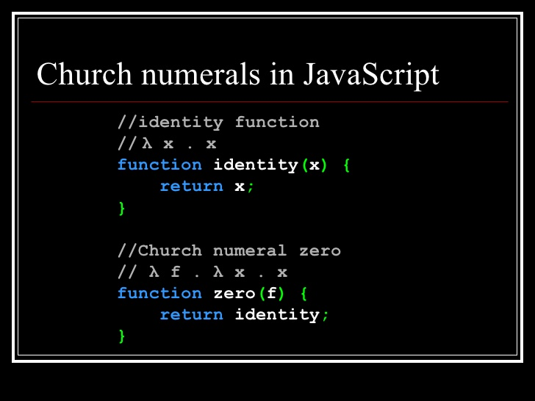
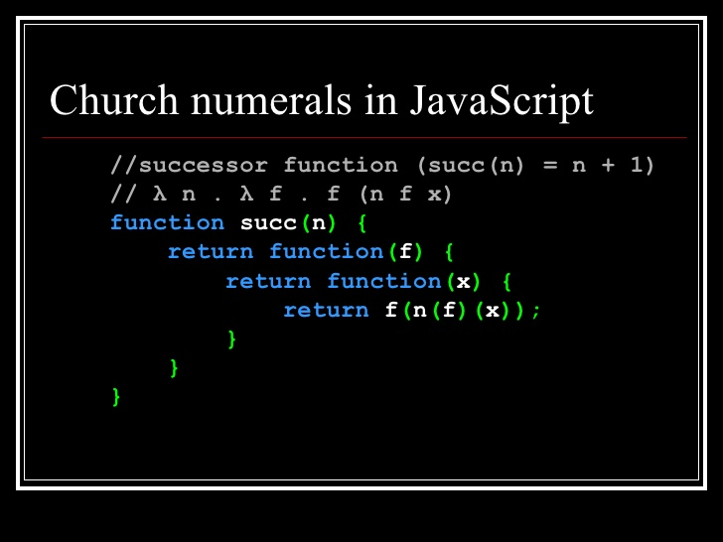
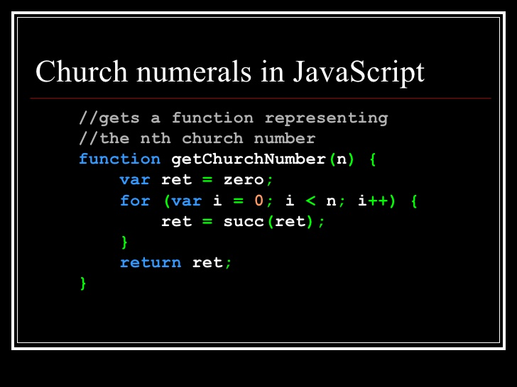
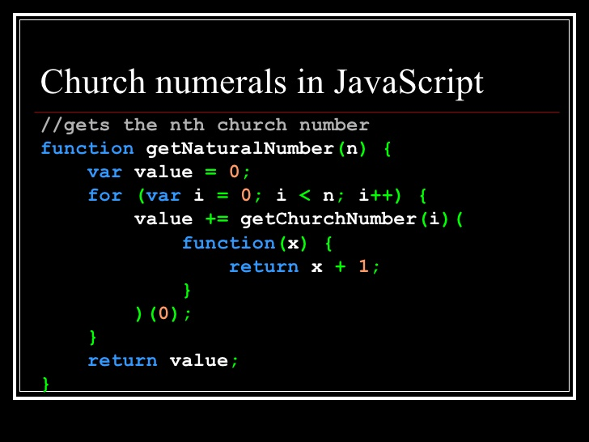
Churchove čísla
(klasickejšia syntax)
https://www.slideshare.net/tmont/introduction-to-functional-programming-in-javascript

Slide 24
Súčet typov (disjunkcia)
PAIR := λx.λy.(λc. c x y) := λxyc. c x y
A+B reprezentujeme ako dvojicu Bool x (A|B)
teda (TRUE, A) alebo (FALSE, B)
1st := λx.PAIR TRUE x konštruktor pre A
2nd := λy.PAIR FALSE y B
1^{st-1} := λz.RIGHT z deštruktor pre A
2^{nd-1} := λz.RIGHT z B
?1^{st-1} := λz.LEFT z test, či A ?
1^{st-1} 1st A ≡
(λz.RIGHT z) ( λx.PAIR TRUE x ) A →_{β}
RIGHT (PAIR TRUE A) →_{β} A

Slide 25
Zoznamy
Domáca úloha (vašim interpretrom):
isNil (cons a Nil) →_{β}*
head (cons a Nil) →_{β}*
tail (cons a Nil) →_{β}*
head (tail (cons a (cons b Nil)))
List t = Nil | Cons t (List t)
Nil = λz.z TRUE FALSE FALSE
Cons = λx.λy.λz.z FALSE x y
head = λp.p (λx.λy.λz.y)
tail = λp.p (λx.λy.λz.z)
isNil = λp.p (λx.λy.λz.x)
Odvoďme, napr.:
isNil Nil = (λp.p (λx.λy.λz.x)) (λz.z TRUE FALSE FALSE) →_{β}
((λz.z TRUE FALSE FALSE) (λx.λy.λz.x)) →_{β}
((λx.λy.λz.x) TRUE FALSE FALSE) →_{β}
TRUE

Slide 26
Binárne stromy
BinTree t = Empty | Node t (BinTree t) (BinTree t)
Empty = λg.g TRUE (λx.x) (λx.x) (λx.x)
Node = λx.λy.λz.λg.g FALSE x y z
isEmpty = λt.t (λu.λx.λy.λz.u)
root = λt.t (λu.λx.λy.λz.x)
left = λt.t (λu.λx.λy.λz.y)
right = λt.t (λu.λx.λy.λz.z)

Slide 27
Binárne stromy
Odvoďme, napr.:
root (Node a Empty Empty) →_{β}
(λt.t (λu.λx.λy.λz.x)) (Node a Empty Empty) →_{β}
((Node a Empty Empty) (λu.λx.λy.λz.x)) →_{β}
(((λx.λy.λz.λg.g FALSE x y z) a Empty Empty) (λu.λx.λy.λz.x)) →_{β}
((λg.g FALSE a Empty Empty) (λu.λx.λy.λz.x)) →_{β}
((λu.λx.λy.λz.x) FALSE a Empty Empty) (λu.λx.λy.λz.x)) →_{β}
((λu.λx.λy.λz.x) FALSE a Empty Empty)) →_{β}
a

Slide 28
where/let
let v = N in M
vlastne to isté ako
M where v = N -> (λv.M) N
M where v₁ = N₁ -> (λ(v₁, v₂, …, v_{n} ).M) (N₁ , …, N_{n} )
v₂ = N_{2 …}
v_{n} = N_{n}
zložený where
n*(x+n) where -> (λn. (λx.n*(x+n)) (4*n+1)) 3
n = 3
x = 4*n+1

Slide 29
Rekurzia
To, čo stále nevieme, je definovať rekurzívnu funkciu, resp. cyklus.
Na to sa používa konštrukcia pomocou operátora pevného bodu.
Príklad:
FAC := λn.(if (= n 0) 1 (* n (FAC (- n 1))))
FAC := λn.if (n = 0) then 1 else (n * FAC (n - 1))
... trik: η-redukcia (λx.M x) = M, ak x nie je Free(M)
FAC := (λfac.(λn.(if (= n 0) 1 (* n (fac (- n 1))))) FAC)
H := λfac.(λn.(if (= n 0) 1 (* n (fac (- n 1)))))
hľadáme funkciu FAC, ktorá má túto vlastnosť:
FAC := (H FAC) f x = x
hľadaná funkcia FAC je pevný bod funkcie H

Slide 30
Pevný bod
Aký je typ Y ??
Potrebujeme trochu teórie:
Veta:
Pre ľubovoľný λ-term F existuje pevný bod, t.j. X také, že X = F X.
Dar nebies (operátor pevného bodu):
Y = λf.(λx. (f(x x))) (λx. f(x x))
potom
(Y F) je pevný bod F, t.j. (Y F) = F (Y F).
Skúsme to (aspoň) overiť:
Y F = (λf.(λx. f(x x)) (λx. f(x x))) F →_{β} (λx. F(x x)) (λx. F(x x)) →_{β}
(λx’. F(x’ x’)) (λx. F(x x)) →_{β} F(x’ x’)[x’:λx. F(x x)] →_{β}
F(λx.F(x x) λx.F(x x)) =
F (Y F) preto (Y F) je naozaj pevný bod
a je jediný ?

Slide 31
Operátor Y
FAC := (H FAC)
FAC := Y H
H:=λfac.(λn.(if (= n 0) 1 (* n (fac (- n 1)))))
Platí
Y H = H (Y H)
Presvedčíme sa, že Y nám pomôže definovať rekurzívnu funkciu:
FAC = Y H = Y (λfac.(λn.(if (= n 0) 1 (* n (fac (- n 1))))))
(λf.(λx. f(x x)) (λx. f(x x))) (λfac.(λn.(if (= n 0) 1 (* n (fac (- n 1))))))
– toto je faktoriál – verzia nevhodná pre slabšie povahy
FAC 1 = (Y H) 1 … z vlastnosti pevného bodu Y H=H (Y H)
= (H (Y H)) 1
= λfac.(λn.(if (= n 0) 1 (* n (fac (- n 1))))) (Y H) 1
= λn.(if (= n 0) 1 (* n ((Y H)(- n 1)))) 1
= if (= 1 0) 1 (* 1 ((Y H) (- 1 1)))
= (* 1 ((Y H) (- 1 1)))
= (* 1 ((Y H) 0))
= (* 1 (H (Y H) 0)) ... trochu zrýchlene
= (* 1 1)
= 1

Slide 32

1+2+3+…+n
SUM = λs.λn.if (= n 0) 0 (+ n (s (- n 1)))
(Y SUM) 2 =
  Y (λs.λn.if (= n 0) 0 (+ n (s (- n 1)))) 2
  (λs.λn.if (= n 0) 0 (+ n (s (- n 1)))) (Y SUM) 2
  (λn.if (= n 0) 0 (+ n ((Y SUM) (- n 1)))) 2
  if (= 2 0) 0 (+ 2 ((Y SUM) (- 2 1)))
  (+ 2 ((Y SUM) 1))
  (+ 2 ((λs.λn.if (= n 0) 0 (+ n (s (- n 1)))) (Y SUM) 1))
  (+ 2 ((λn.if (= n 0) 0 (+ n ((Y SUM) (- n 1)))) 1))
  (+ 2 ((if (= 1 0) 0 (+ n ((Y SUM) (- 1 1))))))
  (+ 2 (+ 1 ((Y SUM) 0)))
  (+ 2 (+ 1 ((λs.λn.if (= n 0) 0 (+ n (s (- n 1)))) (Y SUM) 0)))
  (+ 2 (+ 1 ((λn.if (= n 0) 0 (+ n ((Y SUM) (- n 1)))) 0)))
  (+ 2 (+ 1 ((if (= 0 0) 0 (+ 0 ((Y SUM) (- 0 1)))))))
  (+ 2 (+ 1 0)) = 3

Slide 33
Cvičenie
(na zamyslenie) nájdite príklady funkcií
  s nekonečným počtom pevných bodov
  s práve jedným pevným bodom, fix-point : f x = x
realizujte interpreter λkalkulu, pokračujte v kóde z minulého cvičenia tak, aby počítal hodnoty rekurzívnych funkcii
--sucet = \s -> \n -> (if (= n 0) 0 (+ n (s (- n 1))))
sucet = LAMBDA "s"
(LAMBDA "n"
(APP
(APP
(APP
(CON "IF")
(APP (APP (CON "=") (ID "n")) (CN 0)) -- condition
)
(CN 0) -- then
)
(APP (APP (CON "+") -- else
(ID "n"))
(APP (ID "s")
(APP (APP (CON "-") (ID "n")) (CN 1)
)
)
)
)
)

Slide 34
Cvičenie
Y = λf.(λx. f(x x)) (λx. f(x x))
-- plati Y f = f(Y f)
y = LAMBDA "f"
(APP (LAMBDA "x" (APP (ID "f") (APP (ID "x") (ID "x"))))
(LAMBDA "x" (APP (ID "f") (APP (ID "x") (ID "x")))))
Vyhodnoťte (APP (APP y sucet) CN 4)
1+2+3+4 = 10 ?
A čo faktorial ?
Poznámka:
Obohaťte Váš interpreter o vstavané celé čísla so základnými operáciami (+1, -1, +, *), plus test (napr. na nulu). V opačnom prípade budete bojovať s Church.číslami a interpreter sa vám bude ťažšie ľadiť.

Slide 35
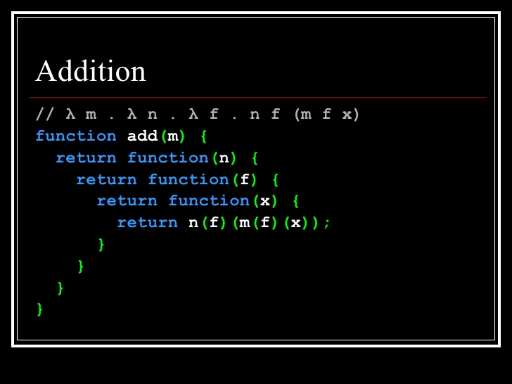
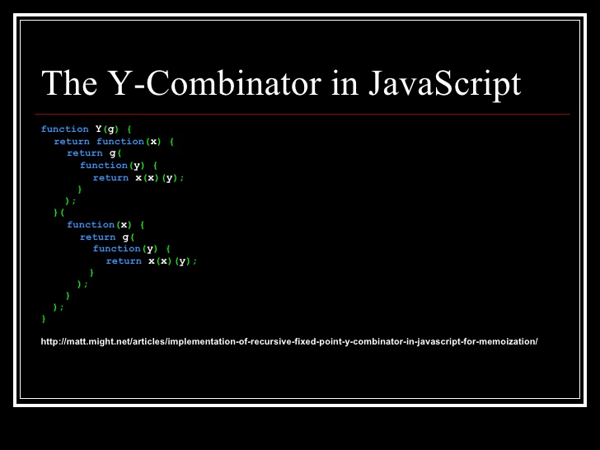
Churchove čísla
(klasickejšia syntax)
Fixed-point combinators in JavaScript: Memoizing recursive functions
http://matt.might.net/articles/implementation-of-recursive-fixed-point-y-combinator-in-javascript-for-memoization/

Slide 36
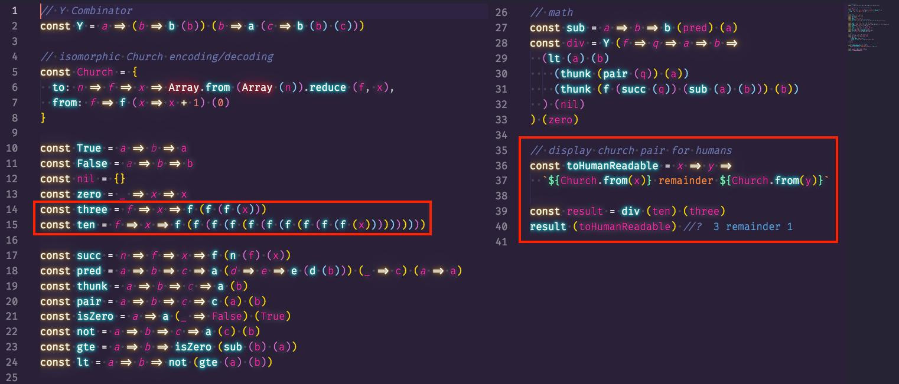
https://gist.github.com/joelnet/611d5d58164a2486e923ed8569d90fb8
https://twitter.com/joelnet/status/1157060845685239808/photo/1

Slide 37


Slide 38
Operátor pevného bodu
Dar nebies (operátor pevného bodu):
Y = λf.(λx. (f(x x))) (λx. f(x x))
potom
(Y F) je pevný bod F,
t.j.
(Y F) = F (Y F).

Slide 39
Viacnásobná rekurzia
(idea)
foo x y = … (goo x’ y’) … (foo x’’ y’’) …
goo x y = … (foo x’ y’) … (foo x’’ y’’) …
organizujem to vektorovo:
foogoo (x,y) = (
… snd $ (foogoo (x’,y’)) … fst $ (foogoo (x’’, y’’)) …
,
… fst $ (foogoo (x’, y’)) … snd $ (foogoo (x’’, y’’)) …
)
X = (x,y) = λz.(foo (fst z, snd z), goo (fst z, snd z)) X
preto
X = Y ( λz.(foo (fst z, snd z), goo (fst z, snd z)) )

Slide 40
Viacnásobná rekurzia
Veta o pevnom bode:
Pre ľubovoľné F₁, F₂, …, F_{n} existujú X₁, X₂, …, X_{n} , že
X₁ = F₁ X₁ X₂ … X_{n}
X₂ = F₂ X₁ X₂ … X_{n}
... ...
X_{n} = F_{n} X₁ X₂ … X_{n.}
vektorovo:
(X₁, X₂, …, X_{n}) = (F₁ X₁ X₂ … X_{n,} F₂ X₁ X₂ … X_{n, … ,} F_{n} X₁ X₂ … X_{n})
X = (F₁ (p₁ X) (p₂ X)… (p_{n} X), … ,F_{n} (p₁ X) (p₂ X)… (p_{n} X))
X = λz.(F₁ (p₁ z) (p₂ z)… (p_{n} z), … F_{n} (p₁ z) (p₂ z)… (p_{n} z)) X
p_{i} = i-ta projekcia vektora.
preto
X = Y (λz.(F₁ (p₁ z) (p₂ z)… (p_{n} z), … F_{n} (p₁ z) (p₂ z)… (p_{n} z) ) )

Slide 41
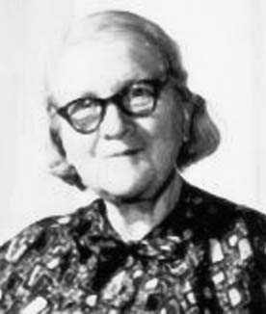
Primitívna rekurzia
(ideovo)
Rózsa Peter, founding mother of recursion theory
Due to the effects of the Great Depression, many university graduates could not find work and Péter began private tutoring. At this time, she also began her graduate studies.
https://en.wikipedia.org/wiki/R%C3%B3zsa_P%C3%A9ter
Primitívne rekurzívna funkcia je:
0, resp. nulová funkcia N^{n}→N,
+1, resp. succ: N→N,
p_{i} x₁ x₂ … x_{n} = x_{i} resp. projekcia p_{i}: N^{n}→N, p_{i} x₁ x₂ … x_{n} = x_{i}
f . g resp. kompozícia
f x₁ x₂ … x_{n} = g(h₁(x₁ x₂ … x_{n}) … h_{m}(x₁ x₂ … x_{n}) )
číselná rekurzia z n+1 na n:
primitívna rekurzia g : N^{n}→N, h : N^{n+2}→N, potom f : N^{n+1}→N
f 0 x₁ x₂ … x_{n} = g(x₁ x₂ … x_{n})
f (n+1) x₁ x₂ … x_{n} = h( f(n x₁ x₂ … x_{n}) n x₁ x₂ … x_{n})
operátor primitívnej rekurzie

Slide 42
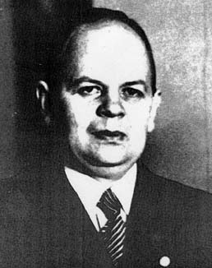
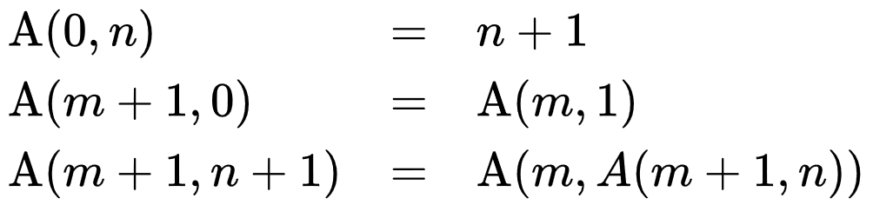
Primitívna rekurzia
Wilhelm Ackermann
Primitívne rekurzívne funkcia je totálna, resp. všade definovaná
je akákoľvek číselná totálna funkcia (N->N) primitívne rekurzívna ?
je akákoľvek číselná “haskellovská” totálna funkcia primitívne rekurzívna ? (je predpoklad n+1 -> n vážne obmedzujúci ?)
je, Ackermannova funkcia, je jednoduchým príkladom funkcie, ktorá nie je primitívne rekurzívna (1935):
Ackermannova funkcia rastie rýchlejšie ako akákoľvek primitívne rekurzívna
https://en.wikipedia.org/wiki/Primitive_recursive_function
https://en.wikipedia.org/wiki/Fast-growing_hierarchy

Slide 43

Viac než primitívna rekurzia
Primitívne rekurzívna funkcia je:
nulová funkcia N^{n}→N,
succ: N→N,
projekcia p_{i}: N^{n}→N, p_{i} x₁ x₂ … x_{n} = x_{i}
kompozícia f x₁ x₂ … x_{n} = g(h₁(x₁ x₂ … x_{n}) … h_{m}(x₁ x₂ … x_{n}) )
primitívna rekurzia g : N^{n}→N, h : N^{n+2}→N, potom f : N^{n+1}→N
f 0 x₁ x₂ … x_{n} = g(x₁ x₂ … x_{n})
f (n+1) x₁ x₂ … x_{n} = h(f(n x₁ x₂ … x_{n}) n x₁ x₂ … x_{n})
---------------------------------------
[Parciálne/Čiastočne] [vyčíslitelná/rekurzívna] (nemusí byť totálna):
nech r : N^{n+1}→N je primitívne rekurzívna funkcia
μ-rekurzia definuje f : N^{n+1}→N
f y x₁ x₂ … x_{n} = min_{z}.(r(z x₁ x₂ … x_{n}) == y)
pohľad programátora:
f y x₁ x₂ … x_{n} =
for (int z = 0; ; z++)
if ( r(z x₁ x₂ … x_{n}) == y ) return z;
operátor μ-rekurzie

Slide 44
μ-rekurzia
[Parciálne/Čiastočne] [vyčíslitelná/rekurzívna] (nemusí byť totálna):
nech r : N^{n+1}→N je primitívne rekurzívna funkcia
μ-rekurzia definuje f : N^{n+1}→N
f y x₁ x₂ … x_{n} = min_{z}.(r(z x₁ x₂ … x_{n}) == y)
pohľad informatika:
Nech r(z x₁ x₂)
je funkcia, ktorá ku kódu TM x₁, kódu vstupnej pásky x₂ kódu povie, v ktorom stave stojí TM po z krokoch
chce to prax a chvíľku by to trvalo, ale zistili by sme, že to je primitívne rekurzívna funkcia...
--- r ... povie, či TM stoj stojí v koncovom stave, alias, akceptuje slovo x₂
Operátor μ-rekurzia nás privedie k čiastočne rekurzívnej funkcii, ktorá
vie zistiť, po koľkých krokoch TM zastaví, ak zastaví
ak nie, nevie nič
Asi tušíte, že toto z princípu veci nemôže byť totálne funkcia, ani primitívne rekurzívna
sme v inej galaxii…
operátor μ-rekurzie

Slide 45
λ-vypočítateľná funkcia
(technické – na dlhé letné večery)
Parciálna funkcia f : N^{n}→N je λ-vypočítateľná, ak existuje λ-term F taký, že
F x₁ x₂ … x_{n} sa zredukuje na f x₁ x₂ … x_{n}, ak n-tica x₁ x₂ … x_{n} patrí do def.oboru f
F x₁ x₂ … x_{n} nemá normálnu, ak n-tica x₁ x₂ … x_{n} nepatrí do def.oboru f
Veta: Každá parciálne vyčíslitelná funkcia je λ-vypočítateľná.
Dôkaz:
nulová fcia, succ, projekcie p_{i,} kompozícia priamočiaro
primitívna rekurzia g : N^{n}→N, h : N^{n+2}→N, potom f : N^{n+1}→N
f 0 x₁ x₂ … x_{n} = g(x₁ x₂ … x_{n})
f (n+1) x₁ x₂ … x_{n} = h(f(n x₁ x₂ … x_{n}) n x₁ x₂ … x_{n})
F = Y (λf.λy.λx₁.λx₂ … λx_{n .} (if (isZero y) G(x₁ x₂ … x_{n}) then
else H(f((pred y) x₁ x₂ … x_{n}) (pred y) x₁ x₂ … x_{n})))
μ-rekurzia r : N^{n+1}→N
F = λyλx₁λx₂ … λx_{n}.Y (λh.λz.. (if (eq y G(z x₁ x₂ … x_{n})) then z else h (succ z)))
Veta: Každá λ-vypočítateľná je parcialne vyčíslitelná funkcia.

Slide 46
Weak head normal form
(slabo hlavová normálna forma)
Head normal form (h.n.f)
(λx₁. λx₂. … . λx_{k}. v) M₁ M₂… M_{n} (k, n ∈ N)
v je premenná (resp. konštanta),
pre ľubovoľné r ≤ n, (…((v M₁) M₂)… M_{r}) nie je redex .
Ak k=0, konštanta či premenná s málo argumentami
Ak k>0, λ-abstrakcia s nereducibilným telom
Weak head normal form (w.h.n.f)
v M₁ M₂… M_{n} (n ∈ N)
v je premenná alebo λ-abstrakcia (resp. konštanta),
pre ľubovoľné r ≤ n, (…((v M₁) M₂)… M_{r}) nie je redex .
Konštanta, premenná alebo λ-abstrakcia s málo argumentami.
λx.((λy.y) z) nie je h.n.f. (až po red. ((λy.y) z) →_{β} z), ale je w.h.n.f.

Slide 47
Najznámejšie stratégie
weak leftmost outermost (call by need/output driven/lazy/full lazy)
  (λx. λy.(x y)) (λz.z) → _{β} λy.((λz.z) y) w.h.n.f.
  redukuje argumenty funkcie, len ak ich treba
  Keďže w.h.n.f. môže obsahovať redex, tak nenormalizuje úplne...
strong leftmost outermost (call by name/demand driven)
  (λx. λy.(x y)) (λz.z) → _{β} λy.((λz.z) y) → _{β} λy.y n.f.
  redukuje argumenty funkcie, len ak ich treba, ale pokračuje v hľadaní redexov, kým nejaké sú
  normalizuje úplne...
eager - argumenty najprv (call by value/data driven/strict)
  nenormalizuje...

Slide 48
Lazy
(λx. λy.(* (+ x x) y) ((λx.x)(* 3 4)) ) (λx.(+2 x) 6) → _{β}
( λy.(* (+ ((λx.x)(* 3 4)) ((λx.x)(* 3 4))) y) ) (λx.(+2 x) 6) → _{β}
(* (+ ((λx.x)(* 3 4)) ((λx.x)(* 3 4))) (λx.(+2 x) 6) ) → _{β}
(* (+ (* 3 4) ((λx.x)(* 3 4))) (λx.(+2 x) 6) ) → _{β}
(* (+ 12 ((λx.x)(* 3 4))) (λx.(+2 x) 6) ) → _{β}
(* (+ 12 (* 3 4)) (λx.(+2 x) 6) ) → _{β}
(* (+ 12 12) (λx.(+2 x) 6) ) → _{β}
(* 24 (λx.(+2 x) 6) ) → _{β}
(* 24 (+2 6) ) → _{β}
(* 24 8 ) → _{β}
192

Slide 49
Full lazy
(λx. λy.(* (+ x x) y) ((λx.x)(* 3 4)) ) (λx.(+2 x) 6) → _{β}
( λy.(* (+ ((λx.x)(* 3 4)) ((λx.x)(* 3 4))) y) ) (λx.(+2 x) 6) → _{β}
(* (+ ((λx.x)(* 3 4)) ((λx.x)(* 3 4))) (λx.(+2 x) 6) ) → _{β}
(* (+ (* 3 4) (* 3 4)) (λx.(+2 x) 6) ) → _{β}
(* (+ 12 12) (λx.(+2 x) 6) ) → _{β}
(* 24 (λx.(+2 x) 6) ) → _{β}
(* 24 (+2 6) ) → _{β}
(* 24 8 ) → _{β}
192

Slide 50
Strict
(λx. λy.(* (+ x x) y) ((λx.x)(* 3 4)) ) (λx.(+2 x) 6) → _{β}
(λx. λy.(* (+ x x) y) ((λx.x)(* 3 4)) ) (+2 6) → _{β}
(λx. λy.(* (+ x x) y) ((λx.x)(* 3 4)) ) 8 → _{β}
(λx. λy.(* (+ x x) y) (* 3 4) ) 8 → _{β}
(λx. λy.(* (+ x x) y) 12 ) 8 → _{β}
(λy.(* (+ 12 12) y)) 8 → _{β}
(* (+ 12 12) 8) → _{β}
(* 24 8) → _{β}
192

Slide 51
Eager
(λx. λy.(* (+ x x) y) ((λx.x)(* 3 4)) ) (λx.(+2 x) 6) → _{β}
(λx. λy.(* (+ x x) y) ((λx.x) 12) ) (λx.(+2 x) 6) → _{β}
(λx. λy.(* (+ x x) y) 12 ) (λx.(+2 x) 6) → _{β}
(λx. λy.(* (+ x x) y) 12 ) (+2 6) → _{β}
(λx. λy.(* (+ x x) y) 12 ) 8 → _{β}
(λy.(* (+ 12 12) y)) 8 → _{β}
(λy.(* 24 y)) 8 → _{β}
(* 24 8) → _{β}
192

Slide 52
Church-Rosser vlastnosť
(konzistentnosť λ-kaklulu – Janko/Marienka vlastnosť)
M
pre ľubovoľnú trojicu termov M, M₁, M₂ takých, že
M→ _{β}*M₁ a → _{β}*M₂
existuje R, že
M₁→ _{β}*R a M₂ → _{β}*R
Inak:
(←_{β}* ∘ →_{β}*) ⊆ (→_{β}* ∘ ←_{β}*)
  teda ak M1←_{β}*M →_{β}*M2, potom existuje R, že M1 →_{β}*R←_{β}* M2
Veta: β-redukcia spĺňa Church-Rosserovu vlastnosť
Dôkazy sú technicky náročné:
1936 Church, Rosser: Some properties of conversion
1981 Barendregt
1981 Löf, Tait
Dôsledok:
ak term má normálnu formu vzhľadom na → _{β}, potom je jednoznačne určená
*
*
M1
M2
*
*
R

Slide 53
Vysvetlenie
M
*
*
M1
M2
*
*
(←_{β}* ∘ →_{β}*) ⊆ (→_{β}* ∘ ←_{β}*)
x (←_{β}* ∘ →_{β}*) y => x (→_{β}* ∘ ←_{β}*) y
∀ m, ∃ r:
x←_{β}* m →_{β}* y => x→_{β}* r ←_{β}* y
∀ m ∃ r:
x←_{β}* m ∧ m →_{β}* y => x→_{β}* r ∧ r ←_{β}* y
R

Slide 54
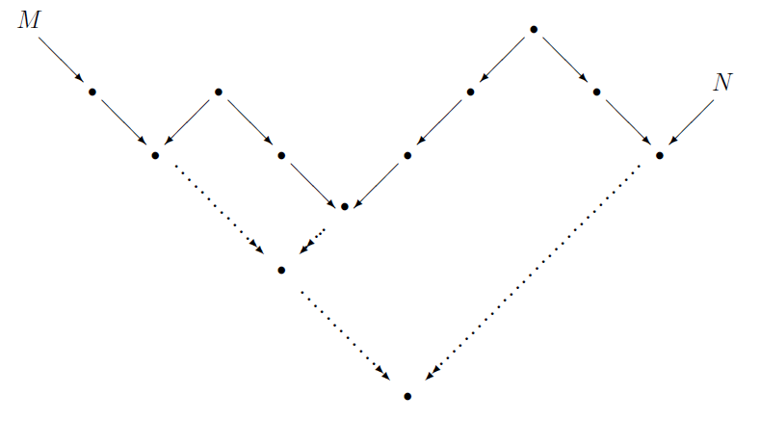
β ekvivalenica
I I
K I Ω
=_{β}
_{β}
_{β}
I
=_{β} definujeme ako (→_{β} ∪ ←_{β})* Príklad: KIΩ =_{β} II
Veta: pre ľubovoľné termy,
ak M=_{β}N potom
existuje R, že
M→ _{β}*R a N → _{β}*R

Slide 55

Slabá Church-Rosser vlastnosť
(slabá Janko/Marienka vlastnosť)
M
pre ľub.trojicu termov M, M₁, M₂ takých, že
M → M₁ a M → M₂
existuje R, že
M₁ → *R a M₂ → *R
Inak:
(← ∘ →) ⊆ (→* ∘ ←*)
  teda ak M1←M →M2, potom existuje R, že M1 →*R←* M2
∀ m ∃ r: x←_{β} m ∧ m →_{β} y => x→_{β}* r ∧ r ←_{β}* y
Veta: Nech → je noetherovská/silne normalizujúca/terminujúca relácia.
  → má Church-Rosser vlastnosť (confluent) je ekvivalentné s
  → má slabú Church-Rosser vlastnosť (local confluent)
Dôkaz: CR => SCR, to je jasné...
preto zostáva SCR =>?? CR
Zamyslenie: je noetherovská podmienka podstatná, neplatí veta aj bez nej ?
M1
M2
*
*
R

Slide 56
Slabá Church-Rosser vlastnosť
Veta: Nech → je noetherovská/silne normalizujúca/terminujúca relácia.
  → má Church-Rosser vlastnosť (confluent) je ekvivalentné s
  → má slabú Church-Rosser vlastnosť (local confluent)
Dôkaz sporom:
NOE & SCR implikuje CR, ukážeme spor: NOE & SCR & ¬CR:
(¬CR): Nech M má dve normálne formy, M1<>M2, t.j. M →* M₁ a M →* M_{2.}
M nie je v normálnej forme (ak by bolo, M=M1=M2 a pritom M1<>M2),
potom existuje M’, že M → M’,
M’ má tiež dve normálne formy, ak by nie, spor s lokálnou konfluentosťou,
M’’, M’’’, M’’’’, a t.ď (noetherovskosť relácie vyrobí spor).
Zamyslenie: je noetherovská podmienka podstatná, neplatí veta aj bez nej ?
M
M
M
*
*
M’
M’
M1
<>
M2
*
*
M’’
M1
<>
M2
…

Slide 57
de Bruijn index
čo robilo problémy pri substitúcii, sú mená premenných
idea (pána de Brujin): premenné nahradíme indexami
λx.(+ x 1)
  λ.(+ 0 1)
λx.λy.λf.f ((λx.x) (+ x y))
  λ.λ.λ.0 ((λ.0) (+ 2 1))
index: neform.: cez koľko λ treba vyskákať, aby sme našli λ danej premennej
  α-konverzia neexistuje lebo premenné nemajú mená
  dôsledok: rôzne premenné môžu mať rovnaký index (v <> kontextoch)
  voľné premenné majú index > hľbku λ-vnorení
(λx.λy.((z x) (λu.(u x)))) (λx.(w x))
  (λ.λ.((3 1) (λ.(0 2))) (λ.(4 0))
λ.λ.λ.0 (λ.0) (+ 2 1)
(λ.λ.3 1 (λ.0 2)) (λ.4 0)

Slide 58
β-redukcia s de Bruijn-indexami
Príklady:
K=λx.λy.x
  λ.λ.1
S=λx.λy.λz.((x z) (y z))
  λ.λ.λ.((2 0) (1 0))
λx.(+ x 1) 5 hypotéza, ako by to mohlo fungovať
  λ.(+ 0 1) 5 = (+ 5 1) β-redukcia (λ.M) N = M[0:N] ???
      ale nefunguje...
K a b =(λx.λy.x) a b
  (λ.λ.1 a) b = λ.a b = a skúsme intuitívne
(λx.λy.((z x) (λu.(u x)))) (λx.(w x))
  (λ.λ.((3 1) (λ.(0 2)))) (λ.(4 0))
  (λ.λ.((3 □) (λ.(0 □)))) (λ.(4 0)) označíme si miesta, kam sa substituuje
  (λ.(2 (λ.5 0)) (λ.(0 (λ.6 0)))) nahrať, ale pozor na voľné premenné
  (λy.z (λx.w x) (λu.u (λx.w’ x)))

Slide 59
β s de Bruijn.indexami
Substitúcia [t₀, t₁, …, t_{n}] = [0:t₀][1: t₁]…[n: t_{n}]
k[t₀, t₁, …, t_{n}] = t_{k}, k <= n
(M N) [t₀, t₁, …, t_{n}] = (M[t₀, t₁, …, t_{n}] N[t₀, t₁, …, t_{n}])
(λM) [t₀, t₁, …, t_{n}] = (λ M[0, t₀^1, t₁^1,… , t_{n}^1])
t^1 – pripočítaj 1 k voľným premenným
β: (λM) N = M[N,0,1,2,3, …]
(λ.λ.1 a) b=((λ.1) [a,0,1,2,…])b= (λ.(1 [0, a, 1, 2,…])) b=
λ.a b=a - a, b sú konštanty neobs. premenné
Príklad z predošlého slajdu:
(λ.λ.((3 1) (λ.(0 2)))) (λ.(4 0)) =
  λ.((3 1) (λ.(0 2))) [(λ.(4 0)),0,1,2,…] =
  λ.(((3 1)[0,(λ.(5 0)),1,2,…]) ((λ.(0 2)) [0,(λ.(5 0)),1,2,…])) =
  λ.((2 (λ.(5 0))) (λ.(0 2)) [0,(λ.(5 0)),1,2,…])) =
  λ.((2 (λ.(5 0))) (λ.(0 2)[0,1,(λ.(6 0)),2,3,4,…])))
  λ.((2 (λ.(5 0))) (λ.(0 (λ.(6 0))))))
  = (λy.(z (λx.(w x))) (λu.(u (λx.(w’ x)))))

Slide 60
de Bruijn index
čo robilo problémy pri substitúcii, sú mená premenných
idea (pána de Brujin): premenné nahradíme indexami
λx.(+ x 1)
  λ.(+ 0 1)
λx.λy.λf.f ((λx.x) (+ x y))
  λ.λ.λ.0 ((λ.0) (+ 2 1))
index: neform.: cez koľko λ treba vyskákať, aby sme našli λ danej premennej
  α-konverzia neexistuje lebo premenné nemajú mená
  dôsledok: rôzne premenné môžu mať rovnaký index (v <> kontextoch)
  voľné premenné majú index > hľbku λ-vnorení
λ.λ.λ.0 (λ.0) (+ 2 1)
(λ.λ.3 1 (λ.0 2)) (λ.4 0)

Slide 61
β-redukcia s de Bruijn-indexami
Príklady:
K=λx.λy.x
  λ.λ.1
S=λx.λy.λz.((x z) (y z))
  λ.λ.λ.((2 0) (1 0))
λx.(+ x 1) 5 hypotéza, ako by to mohlo fungovať
  λ.(+ 0 1) 5 = (+ 5 1) β-redukcia (λ.M) N = M[0:N] ???
      ale nefunguje...
K a b =(λx.λy.x) a b
  (λ.λ.1 a) b = λ.a b = a skúsme intuitívne
(λx.λy.((z x) (λu.(u x)))) (λx.(w x))
  (λ.λ.((3 1) (λ.(0 2)))) (λ.(4 0))
  (λ.λ.((3 □) (λ.(0 □)))) (λ.(4 0)) označíme si miesta, kam sa substituuje
  (λ.(2 (λ.5 0)) (λ.(0 (λ.6 0)))) nahrať, ale pozor na voľné premenné
  (λy.z (λx.w x) (λu.u (λx.w’ x)))

Slide 62
SKK
K=λx.λy.x
  λ.λ.1
S=λx.λy.λz.x z (y z)
  λ.λ.λ.2 0 (1 0)
Ďalší testovací príklad
S K K = ( ( λ.λ.λ.2 0 (1 0) ) λ.λ.1 ) λ.λ.1 =
  ( λ.λ.2 0 (1 0) [λ.λ.1, 0,1,2,…] ) λ.λ.1 =
  ( λ.λ.(2 0 (1 0)) [0,1,λ.λ.1, 0,1,2,…] ) λ.λ.1 =
  (λ.λ.((λ.λ.1) 0 (1 0) )) λ.λ.1 =
  (λ.((λ.λ.1) 0 (1 0))) [λ.λ.1,0,1,2,…] =
  λ.(((λ.λ.1) 0 (1 0)) [0,λ.λ.1,0,1,2,…]) =
  λ.((λ.λ.1) 0 (λ.λ.1 0)) =
  λ.0 = I

Slide 63
Cvičenie
Prepíšte do de Bruijn notácie
  λx.λy.y (λz.z x) x
  λx.(λx.x x) (λy.y (λz.x))
  (λx. + x ((λy.y) (- x (λz.3)(λy.y y)))
Definujte funkciu na prevod do de Bruijn notácie.
Implementujte β-redukciu s pomocnými funkciami

